Slide 1

Proyecto de automatización
Robot autómata agrícola sas

Slide 2
Introducción
Un robot agrícola automatizado es un dispositivo diseñado para llevar a cabo tareas muy puntuales en la agricultura sin que se vea involucrada la intervención humana constante. Dichos robots cuentan con componentes tales como: sensores, actuadores y software avanzado que permite realizar una gran variedad de tareas agrícolas como la siembra, cosecha, pulverización de cultivos, monitoreo de condiciones ambientales entre otras.

Slide 3

Idea y pregunta del proyecto
Se plantea crear un vehículo autómata el cual tiene como finalidad mejorar los métodos convencionales actuales con los que se cuentan, a partir de sistemas de automatización, los cuales, facilitaran la siembra y monitoreo del cultivo de semillas de harina de trigo blanco.
Pregunta problema
¿Cómo se podría maximizar los procesos y métodos en la siembra de semillas de grano fino para la producción de harina de trigo blanco en pequeños agricultores de Cundinamarca?

Slide 4

Caracterización
El robot está dirigido hacía el campo agrícola, para las personas campesinas que se especialicen en el área de los granos finos, enfocado en la siembra y monitoreo de semillas de harina de trigo blanco, se empezará a trabajar en una zona específica la cual será el área de Cundinamarca.

Slide 5
Introducción
Justificación
Un robot agrícola automatizado es un dispositivo diseñado para llevar a cabo tareas muy puntuales en la agricultura sin que se vea involucrada la intervención humana constante. Dichos robots cuentan con componentes tales como: sensores, actuadores y software avanzado que permite realizar una gran variedad de tareas agrícolas como la siembra, cosecha, pulverización de cultivos, monitoreo de condiciones ambientales entre otras.
La inclusión de robots agrícolas brinda al agricultor de la zona un acceso más directo hacia tecnologías avanzadas que, de otro modo, podría fácilmente estar fuera de su alcance debido a diferentes factores, esto fomentará la modernización y competitividad de la agricultura colombiana en el mercado global a futuro.

Slide 6
Objetivo general
Construir un vehículo autómata que optimice los métodos convencionales, artesanales y tradicionales de la siembra, monitoreo y cosecha en los cultivos sembrados y agro colombiano actuales, a partir de sistemas de automatización que facilitaran la siembra y analizará el estado del cultivo.

Slide 7
Objetivos específicos
Diseñar plano-grafía de las partes de un robot agrícola.
Investigar sobre los diferentes dispositivos electrónicos y mecánicos que faciliten y se adapten a las necesidades del robot basado en algunos requerimientos mínimos.
Implementar un robot agrícola con la tecnología apropiada que permita mejorar y optimizar los procesos de siembra en el agro.
Optimizar el uso de los recursos como las semillas y el agua que se utilice para el cultivo.

Slide 8
Requerimientos del cliente
1. Requerimientos funcionales
Estos son los requerimientos que describen las funciones que el producto debe cumplir para satisfacer las expectativas del cliente.
Sembrado de granos finos: El cliente requiere un robot que pueda manejar específicamente semillas de grano fino, con precisión y eficiencia en la siembra.
Monitoreo del crecimiento de las semillas: El robot debe ser capaz de monitorear el proceso de germinación y desarrollo de los cultivos, asegurando que se sigan los tiempos adecuados y detectando posibles problemas (como fallos en la siembra o crecimiento irregular).
Automatización del proceso de siembra: Es esencial que el robot realice todo el proceso de manera automática, sin necesidad de intervención humana directa, lo cual incluye la preparación del suelo, la colocación de semillas, el riego inicial (si aplica) y la cobertura de las semillas.
Optimización del tiempo de siembra: El cliente espera una mejora en los tiempos de siembra, lo que implica que el robot debe ser más rápido y eficiente que los métodos manuales tradicionales.

Slide 9
Requerimientos del cliente
2. Requerimientos de contexto geográfico
Dado que el producto está destinado a la región de Cundinamarca, Colombia, es necesario tener en cuenta las condiciones específicas de la zona:
Adaptabilidad al terreno: El robot debe ser capaz de trabajar en terrenos variados (pendientes, suelos de diferente calidad, etc.) típicos de la región de Cundinamarca.
Resistencia a las condiciones climáticas locales: El producto debe funcionar eficientemente bajo las condiciones climáticas locales, que pueden incluir lluvias, humedad y temperaturas variables.
Compatibilidad con la infraestructura agrícola existente: Dado que en Cundinamarca no se ha realizado una transición tecnológica significativa, el robot debe poder integrarse fácilmente con los métodos agrícolas existentes o compensar la falta de infraestructura tecnológica avanzada.

Slide 10
Requerimientos del cliente
3. Requerimientos tecnológicos
El cliente busca un producto que introduzca la tecnología en un sector que no ha adoptado todavía métodos modernos de siembra. Por tanto, los requerimientos tecnológicos incluyen:
Sistema de control y monitoreo remoto: Es probable que el cliente necesite una plataforma de control y monitoreo accesible a distancia (por ejemplo, desde un Smartphone o computadora), lo que permitiría supervisar y ajustar el proceso sin tener que estar físicamente presente en el campo.
Sensores y análisis de datos: El robot debe contar con sensores para medir variables como la humedad del suelo, la profundidad de la siembra, y las condiciones atmosféricas. Estos datos deben ser recopilados y analizados en tiempo real para mejorar el proceso de siembra.
Autonomía energética: Dado que la intervención humana debe ser mínima, el robot debería contar con fuentes de energía eficientes, como paneles solares, baterías de larga duración, o una combinación de ambas, para operar durante largos periodos en zonas rurales con acceso limitado a la red eléctrica.

Slide 11
Requerimientos del cliente
4. Requerimientos de mantenimiento y soporte
El cliente también tendrá expectativas relacionadas con el mantenimiento y el soporte técnico del robot:
Facilidad de mantenimiento: Dado que los agricultores en Cundinamarca podrían no estar familiarizados con tecnología avanzada, es importante que el robot sea fácil de mantener o que el soporte técnico esté disponible de manera accesible.
Soporte técnico local: Se requiere la disponibilidad de asistencia técnica en la zona o capacitación adecuada para los operadores locales, en caso de fallos o problemas mecánicos o tecnológicos.

Slide 12
Requerimientos del cliente
5. Requerimientos económicos
Es importante que el producto se ajuste a las capacidades económicas del cliente en la región:
Costo accesible: El robot debe tener un precio que sea asequible para los agricultores locales, quienes quizás no tengan los recursos para invertir en tecnologías costosas.
Retorno sobre la inversión: El cliente también espera que el uso del robot se traduzca en una mejora clara en los tiempos y la eficiencia de la producción, lo que debe compensar la inversión inicial del robot a mediano o largo plazo.

Slide 13
Requerimientos del cliente
6. Requerimientos medioambientales
Dado el creciente enfoque en la sostenibilidad en la agricultura, el cliente podría esperar que el producto tenga en cuenta aspectos ecológicos:
Minimización del impacto ambiental: El robot debe realizar su tarea de manera eficiente, minimizando el uso de combustibles fósiles y optimizando el uso de recursos como agua y fertilizantes.
Uso eficiente de insumos: El cliente busca tecnología que permita un uso óptimo y controlado de semillas y otros insumos, evitando desperdicios y maximizando el rendimiento del cultivo.

Slide 14
Políticas de calidad del producto
1. Política de confiabilidad y durabilidad
El robot agrícola debe ser confiable en su operación diaria y duradero a lo largo del tiempo.
Dado que el robot operará en condiciones rurales y en diferentes tipos de terreno, es esencial que esté diseñado para funcionar sin fallos frecuentes, incluso en entornos difíciles (lluvia, polvo, humedad, etc.). Los materiales y componentes deben ser de alta calidad para soportar el uso prolongado, y el diseño debe minimizar la necesidad de reparaciones. El objetivo es garantizar que el robot pueda operar de forma continua durante los ciclos agrícolas sin interrupciones significativas.

Slide 15
Políticas de calidad del producto
2. Política de precisión en la siembra y monitoreo
La precisión en la siembra y el monitoreo del crecimiento de las semillas es clave para maximizar la eficiencia agrícola.
El robot debe asegurar que las semillas de grano fino sean plantadas a la profundidad correcta, con la densidad adecuada y en las condiciones óptimas.

Slide 16
Políticas de calidad del producto
3. Política de eficiencia energética
El producto debe ser eficiente en el uso de energía, minimizando los costes operativos y el impacto ambiental.
Dado que el robot trabajará en áreas rurales con infraestructura energética limitada, debe ser energéticamente autónomo, utilizando sistemas como paneles solares o baterías recargables.

Slide 17
Políticas de calidad del producto
4. Política de facilidad de uso y mantenimiento
El robot debe ser fácil de operar y mantener, incluso para usuarios con poca experiencia en tecnología avanzada.
Los agricultores en Cundinamarca, que no están habituados a métodos tecnológicos avanzados, requieren una interfaz amigable para el manejo del robot. Las operaciones deben ser intuitivas, con instrucciones claras y sencillas.

Slide 18
Políticas de calidad del producto
5. Política de soporte técnico y capacitación
Debe haber un sistema sólido de soporte técnico y capacitación para garantizar que el robot funcione correctamente en cualquier escenario.
Se necesita un servicio de soporte técnico disponible para resolver rápidamente problemas o dudas que surjan durante la operación del robot. Además, se debe ofrecer capacitación a los agricultores y operadores locales, para que puedan utilizar y mantener el robot de manera eficaz.

Slide 19
Políticas de calidad del producto
6. Política de seguridad operacional
El robot debe operar de manera segura para los usuarios y el entorno en el que trabaja.
Dado que el robot operará en zonas rurales donde pueden estar presentes personas, animales u otros equipos, debe cumplir con normas de seguridad que prevengan accidentes. Esto incluye sensores de detección de obstáculos, paradas automáticas en caso de emergencia y procedimientos de operación seguros para evitar daños a los cultivos o al propio robot.

Slide 20
Políticas de calidad del producto
7. Política de cumplimiento normativo
El producto debe cumplir con las normativas locales e internacionales relacionadas con maquinaria agrícola y automatización.
El robot debe ajustarse a los estándares y regulaciones de seguridad y calidad establecidos para maquinaria agrícola en Colombia y a nivel internacional. Esto incluye el cumplimiento de normas medioambientales, de seguridad laboral y de eficiencia energética, lo que asegura que el producto pueda ser comercializado y utilizado sin restricciones legales.

Slide 21
Políticas de calidad del producto
8. Política de sostenibilidad ambiental
El robot debe estar diseñado teniendo en cuenta la protección y conservación del medio ambiente.
En línea con las crecientes demandas de sostenibilidad en la agricultura, el robot debe reducir el uso excesivo de recursos (agua, energía, fertilizantes) y minimizar el impacto en el entorno natural.

Slide 22
Políticas de calidad del producto
9. Política de mejora continua
El robot agrícola debe ser mejorable a lo largo del tiempo en base a los comentarios y nuevas necesidades de los clientes.
Es crucial que el producto no sea estático, sino que pueda adaptarse y mejorarse con nuevas actualizaciones de software o mejoras de hardware, en función de las experiencias de los usuarios. Esto permite que el robot se mantenga relevante y competitivo en el mercado, respondiendo a las necesidades cambiantes de los agricultores y a las innovaciones tecnológicas que surjan en el futuro.

Slide 23
Políticas de calidad del producto
10. Política de coste-beneficio
El producto debe proporcionar una relación coste-beneficio adecuada, asegurando que la inversión sea recuperada en un plazo razonable.
El cliente en Cundinamarca espera que el robot no solo facilite el trabajo agrícola, sino que genere ahorros en tiempo, mano de obra y recursos, lo cual debe reflejarse en un retorno sobre la inversión (ROI) tangible en un periodo relativamente corto. El costo del robot debe ser razonable y ajustarse a las condiciones económicas locales, mientras que los beneficios, como el aumento de la productividad y la reducción de costes, deben ser claros y medibles.

Slide 24
Objetivos de calidad del producto
1. Objetivo: Garantizar que el robot pueda sembrar semillas de grano fino con una precisión de al menos el 95%, respetando la profundidad y la distancia óptima entre semillas.
2. Objetivo: Monitorear de manera continua el crecimiento de los cultivos, reportando las condiciones del suelo (humedad, temperatura) y detectando problemas como crecimiento irregular o enfermedades en el 100% del área sembrada.
3. Objetivo: Reducir el tiempo total de siembra en un 30% en comparación con los métodos tradicionales utilizados en la región.
4. Objetivo: Garantizar una vida útil de al menos 5 años, con un mantenimiento básico cada 6 meses que no requiera la intervención de personal altamente especializado.
5. Objetivo: Diseñar una interfaz de usuario que permita a los agricultores operar el robot de manera sencilla.
6. Objetivo: Reducir la intervención humana en el proceso de siembra y monitoreo en un 80%, permitiendo que el robot realice las tareas de forma autónoma.
7. Objetivo: Asegurarse de que el diseño, la fabricación y el uso del robot cumplan con todas las normativas agrícolas y ambientales vigentes en Colombia.

Slide 25
Objetivos de calidad del producto
8. Objetivo: Alcanzar una tasa de satisfacción del cliente de al menos el 90%, basada en la facilidad de uso, eficiencia del robot, soporte técnico y retorno sobre la inversión.

Slide 26
Riesgos del producto
Falta de acceso a datos.
Problemas en la recolección de información.
Monto económico para la financiación del producto.
Tiempos establecidos.
Falta de acceso a algunos elementos u materiales para la construcción del robot.
Riesgos técnicos
Riesgos de mercado (competencia local)
Riesgos de sostenibilidad y responsabilidad social (Desplazamiento de la mano de obra local y Dependencia tecnológica)

Slide 27
Margen de oportunidades del producto
1. Adopción de tecnologías emergentes en agricultura
2. Optimización de la productividad agrícola
3. Expansión a otros mercados agrícolas emergentes
4. Sostenibilidad y agricultura ecológica
5. Mejora de la calidad de vida de los agricultores. (Al automatizar tareas repetitivas y demandantes de tiempo, el robot puede mejorar significativamente la calidad de vida de los agricultores.)
6. Capacitación y educación tecnológica
7. Adaptabilidad a diversas condiciones geográficas
8. Desarrollo de productos complementarios y servicios postventa (desarrollar productos complementarios)

Slide 28
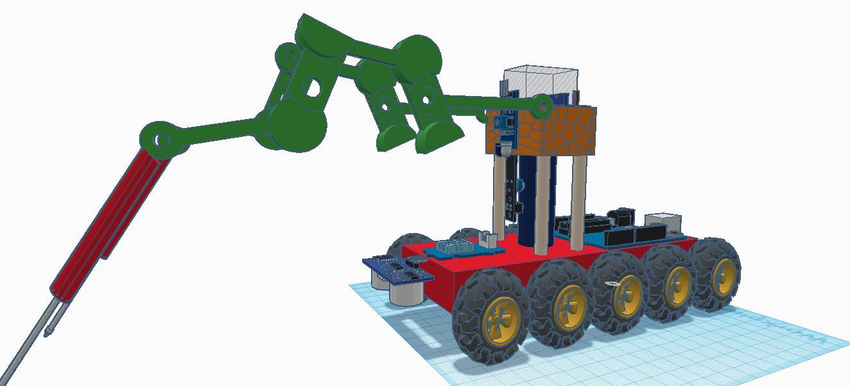
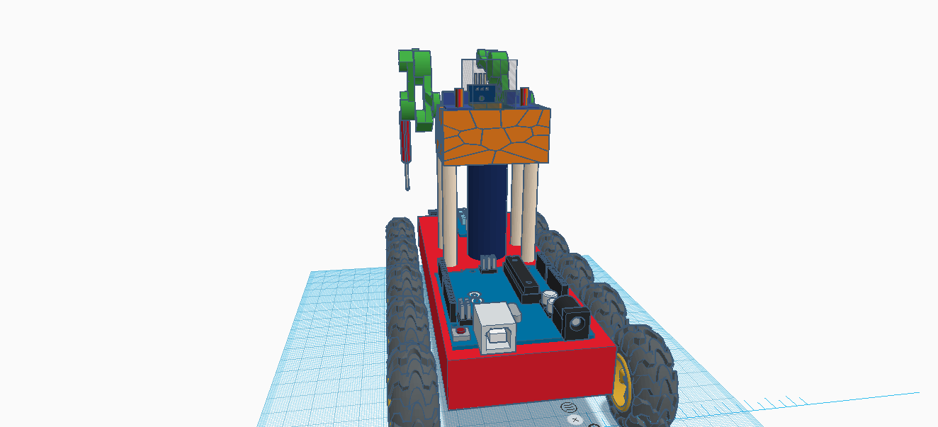
PROTOTIPO DISEÑO
(Diseños propios: Cristian Serrano – Juan Amaya)

Slide 29
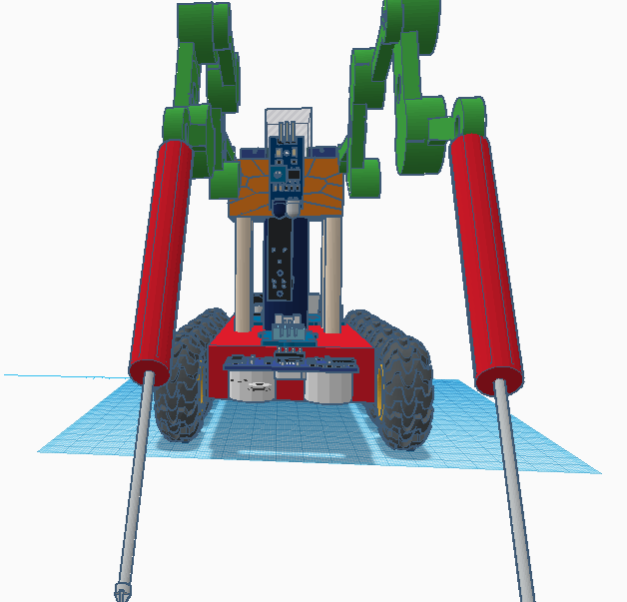
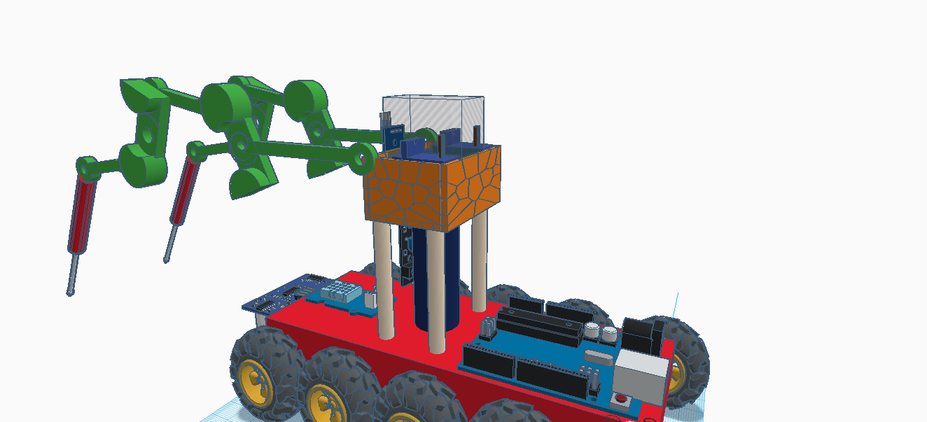
PROTOTIPO DISEÑO
(Diseños propios: Cristian Serrano – Juan Amaya)

Slide 30

Gracias

